Slide 1





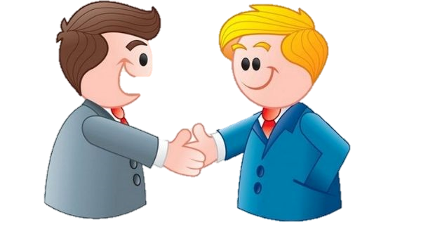
Thứ tư ngày 16 tháng 12 năm 2025
Đạo đức
Bài 5 Giữ lời hứa

Slide 2

Hoạt động 3
Thảo luận về các cách để giữ lời hứa

Slide 3


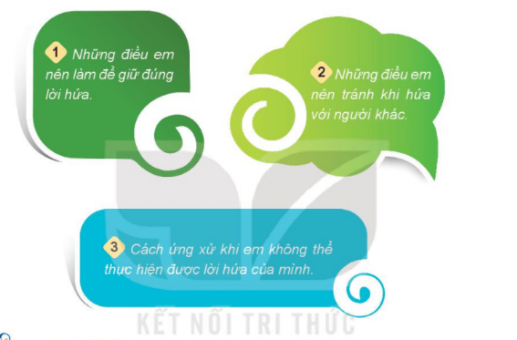
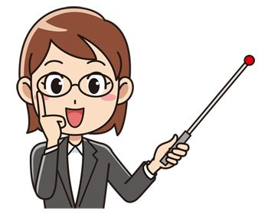
3
Thảo luận: làm thế nào để giữ lời hứa?
Thảo luận nhóm

Slide 4
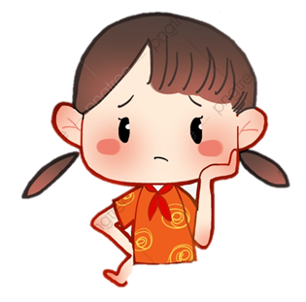
Những điều em nên làm để giữ đúng lời hứa: đúng hẹn, chỉ hứa những điều trong khả năng của mình có thể thực hiện được, cần có trách nhiệm với lời hứa của mình.

Slide 5
Những điều em nên tránh khi hứa với người khác: sai hứa, hứa những điều mà mình không có khả năng thực hiện, hứa suông mà không làm.

Slide 6
Cách ứng xử khi em không thể thực hiện được lời hứa của mình: gọi điện xin lỗi và giải thích lí do thất hứa; gặp trực tiếp xin lỗi và giải thích lí do thất hứa,…

Slide 7

Luyện tập

Slide 8


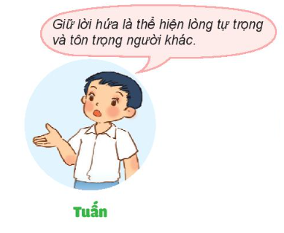
1
Em đồng tình hoặc không đồng tình với ý kiến nào dưới đây? Vì sao?

Slide 9
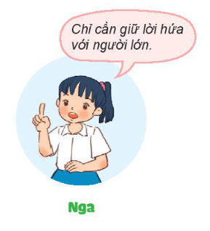

1
Em đồng tình hoặc không đồng tình với ý kiến nào dưới đây? Vì sao?

Slide 10
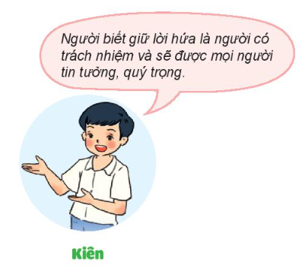
1
Em đồng tình hoặc không đồng tình với ý kiến nào dưới đây? Vì sao?

Slide 11
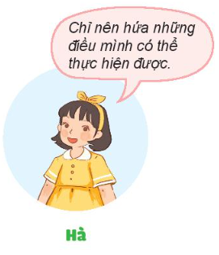
1
Em đồng tình hoặc không đồng tình với ý kiến nào dưới đây? Vì sao?

Slide 12
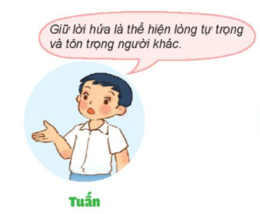
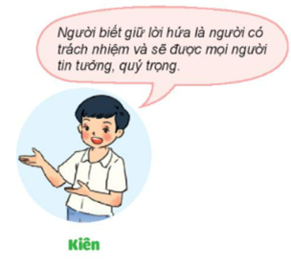
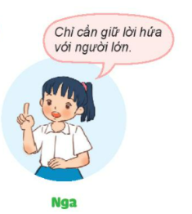
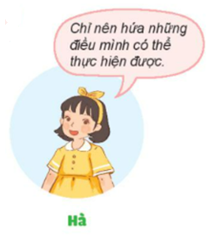
1
Em đồng tình hoặc không đồng tình với ý kiến nào dưới đây? Vì sao?
Em đồng tình với ý kiến của Tuấn, Kiên, Hà và không đồng tình với ý kiến của Nga vì chúng ta cần giữ lời hứa với tất cả mọi người xung quanh chứ không phải chỉ cần giữ lời hứa với người lớn.

Slide 13
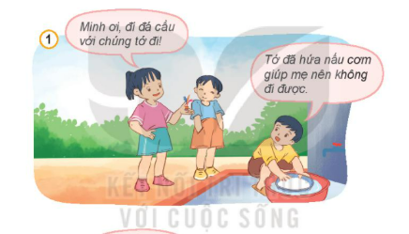
2
Nhận xét về việc giữ lời hứa của các bạn trong mỗi bức tranh dưới đây.
Hoạt động nhóm
Bạn Minh là người biết giữ lời hứa, vì bạn đã nấu cơm giúp mẹ nên đã từ chối không đi đá cầu với các bạn.

Slide 14
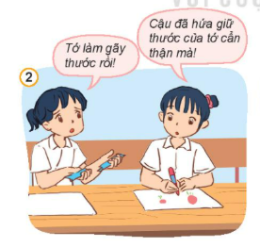
2
Nhận xét về việc giữ lời hứa của các bạn trong mỗi bức tranh dưới đây.
Hoạt động nhóm
Bạn nữ chưa giữ đúng lời hứa, vì bạn đã hứa giữ thước cẩn thận nhưng vẫn làm gãy.

Slide 15
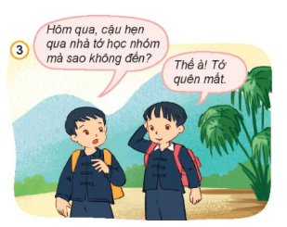
2
Nhận xét về việc giữ lời hứa của các bạn trong mỗi bức tranh dưới đây.
Hoạt động nhóm
Bạn nam không giữ lời hứa, vì đã hẹn sang nhà bạn học nhóm nhưng lại không sang.

Slide 16
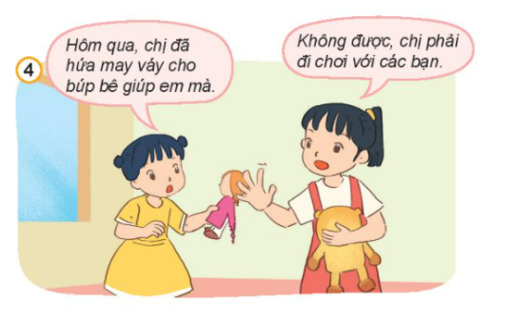
2
Nhận xét về việc giữ lời hứa của các bạn trong mỗi bức tranh dưới đây.
Hoạt động nhóm
Chị chưa giữ lời hứa với em, vì chị đã hứa với me may váy cho búp bê giúp em nhưng lại không làm mà đi chơi với các bạn.

Slide 17

3
Xử lí tình huống
Hoạt động nhóm

Slide 18
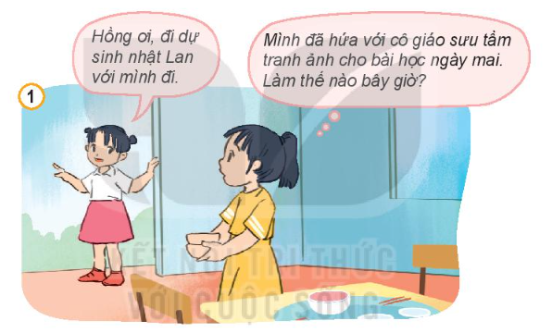
3
Xử lí tình huống
Tình huống 1: Nếu em là Hồng em sẽ từ chối đi dự sinh nhật Lan với bạn và ở nhà hoàn thành nhiệm vụ sưu tầm tranh ảnh cho buổi học ngày mai.

Slide 19
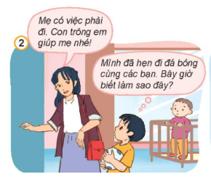
3
Xử lí tình huống
Tình huống 2: Em sẽ xin lỗi các bạn vì không đi đá bóng được như đã hứa và ở nhà trông em cho em đi có việc.

Slide 20
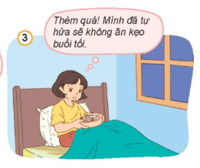
3
Xử lí tình huống
Tình huống 3: Em sẽ không ăn kẹo và để ngày mai ăn vì em đã hứa với chính mình sẽ không ăn kẹo vào buổi tối

Slide 21


Vận dụng

Slide 22

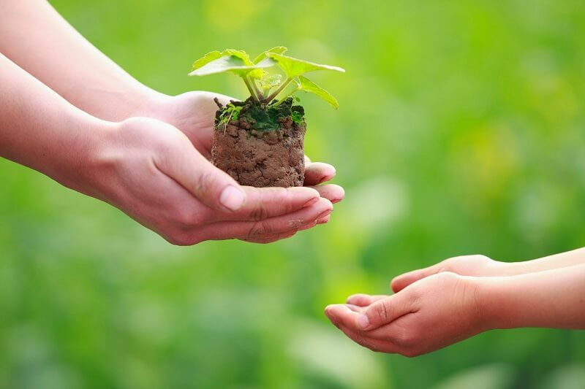
12
Chia sẻ về những điều em đã hứa với người khác. Khi đó, em đã thực hiện lời hứa của mình như thế nào?
Em cảm thấy như thế nào khi thực hiện hoặc không thực hiện được lời hứa?

Slide 23
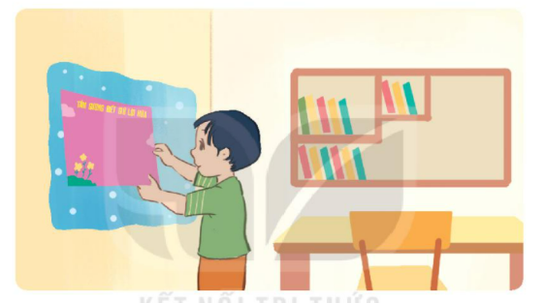
2
Sưu tầm một số câu chuyện về tấm gương biết giữ lời hứa.

Slide 24
2
Sưu tầm một số câu chuyện về tấm gương biết giữ lời hứa.
“Giữ lời hứa”
Bác Hồ là vị lãnh tụ vĩ đại, là người cha già kính yêu của dân tộc Việt Nam. Hình ảnh của Người được lưu giữ trong trái tim mỗi người Việt Nam. Hơn bốn mươi năm Bác đã đi xa nhưng Bác vẫn mãi là tấm gương sáng cho hàng triệu người dân Việt Nam và thế giới.
Hồi ở Pác Pó, Bác Hồ sống rất chan hòa với mọi người. Một hôm được tin Bác đi công tác xa, một trong những em bé thường ngày quấn quýt bên Bác chạy đến cầm tay Bác thưa:
- Bác ơi, Bác đi công tác về nhớ mua cho cháu một chiếc vòng bạc nhé!
Bác cúi xuống nhìn em bé âu yếm, xoa đầu em khẽ nói:
- Cháu ở nhà nhớ ngoan ngoãn, khi nào Bác về Bác sẽ mua tặng cháu.
Nói xong Bác vẫy chào mọi người ra đi. Hơn hai năm sau Bác quay trở về, mọi người mừng rỡ ra đón Bác. Ai cũng vui mừng xúm xít hỏi thăm sức khỏe Bác, không một ai còn nhớ đến chuyện năm xưa. Bỗng Bác mở túi lấy ra một chiếc vòng bạc mới tinh trao tận tay em bé – bây giờ đã là một cô bé. Cô bé và mọi người cảm động đến rơi nước mắt. Bác nói:
- Cháu nó nhờ mua tức là nó thích lắm, mình là người lớn đã hứa thì phải làm được, đó là "chữ tín". Chúng ta cần phải giữ trọn niềm tin với mọi người.

Slide 25

3
Thực hiện giữ lời hứa trong cuộc sống hàng ngày.

Slide 26

Củng cố - dặn dò

Slide 27
Hẹn gặp lại các em!

